Slide 1


Slide 2



Wat leuk,
een kaart!

Slide 3
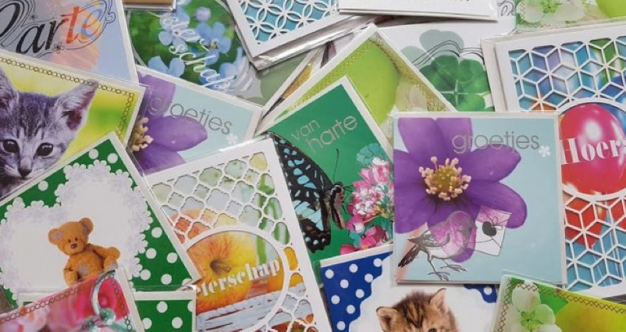
Wat een boel kaarten!

Slide 4
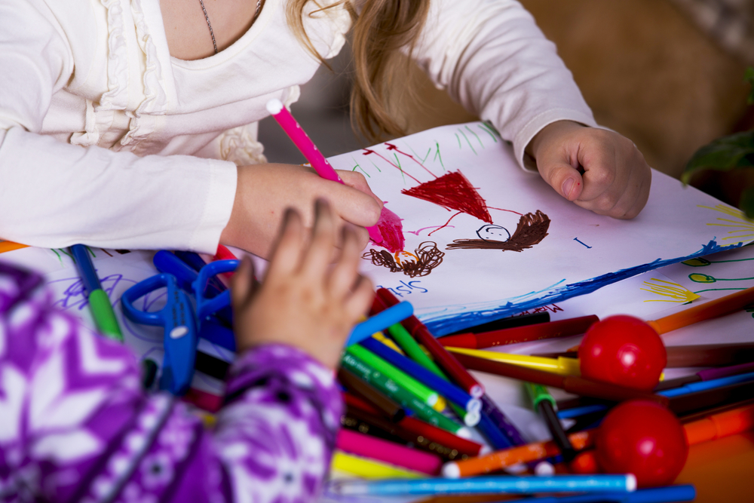
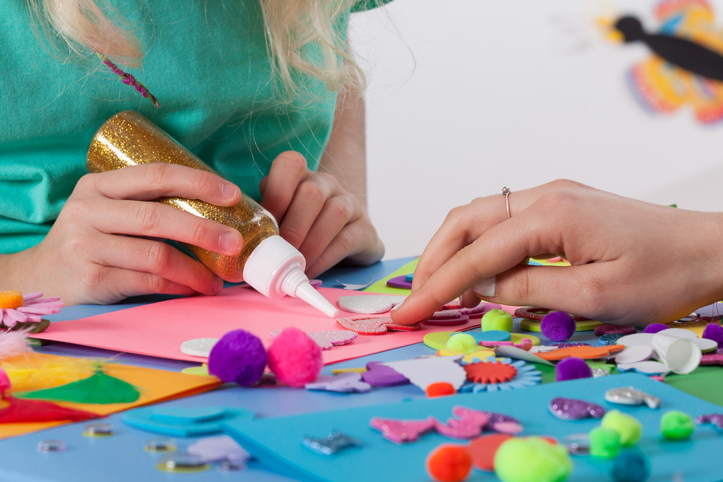
Zelf wenskaarten maken

Slide 5
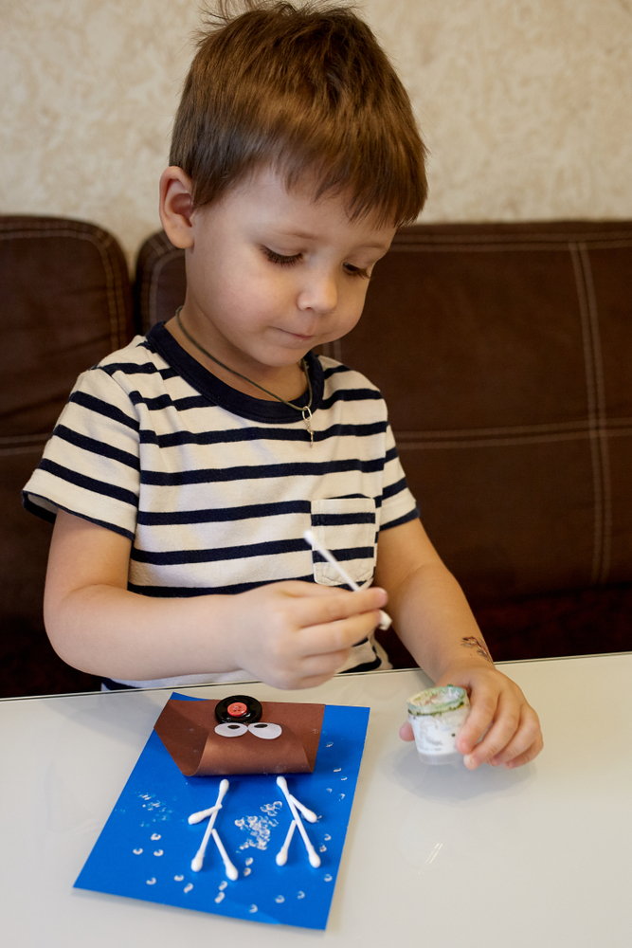
Een kaart voor oma

Slide 6
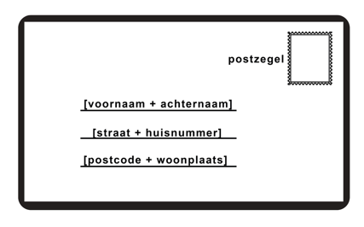
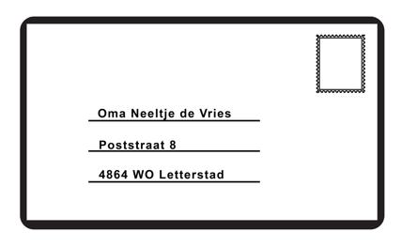
Een kaart in een envelop

Slide 7
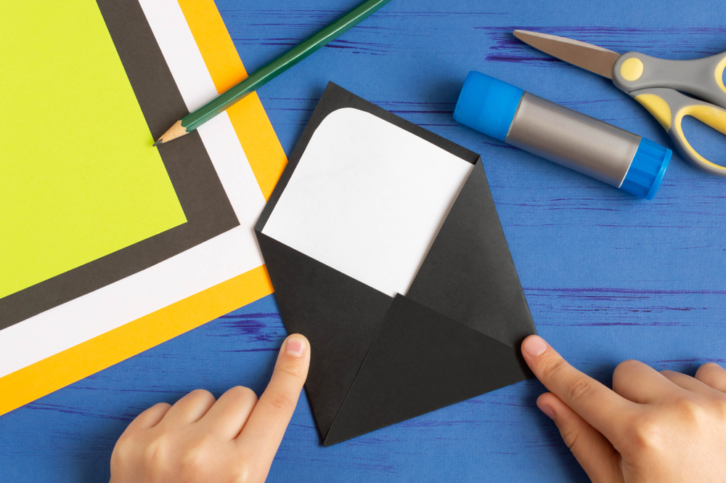
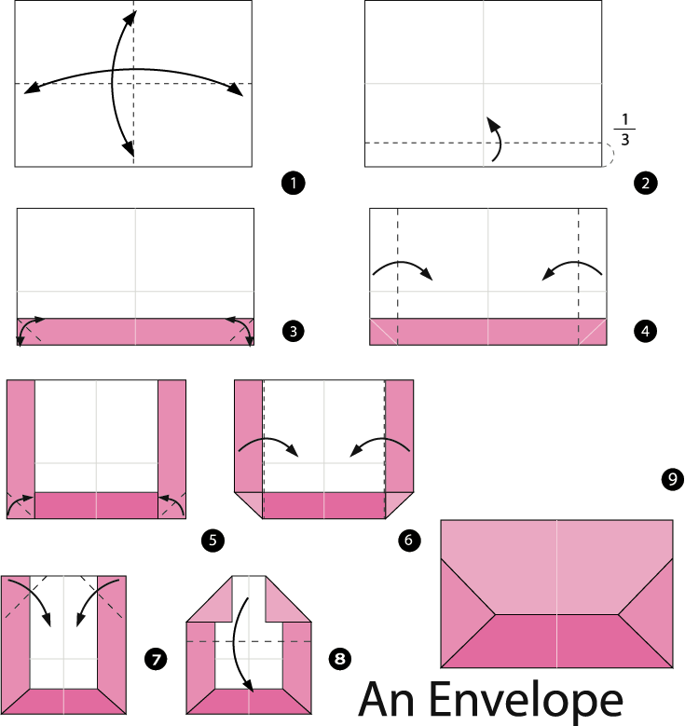
Zelf enveloppen maken

Slide 8
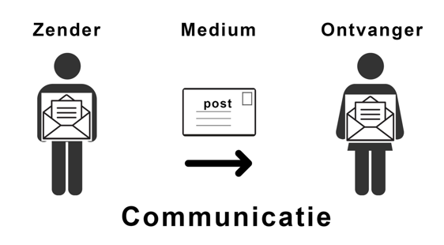
Post versturen = communicatie

Slide 9
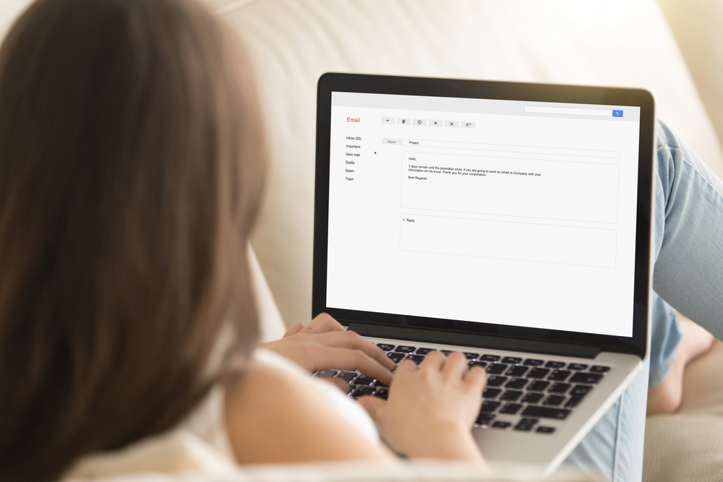
Post via de computer: e-mail

Slide 10
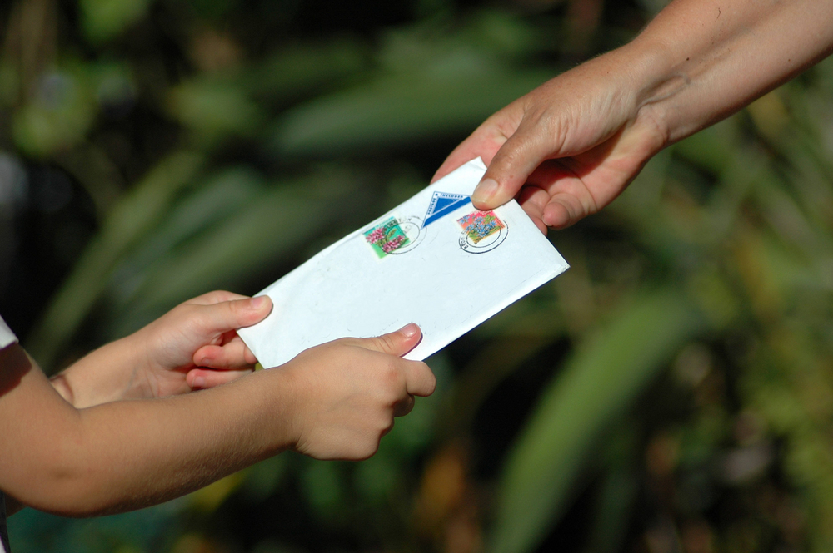
Post via de computer: kaartjes

Slide 11
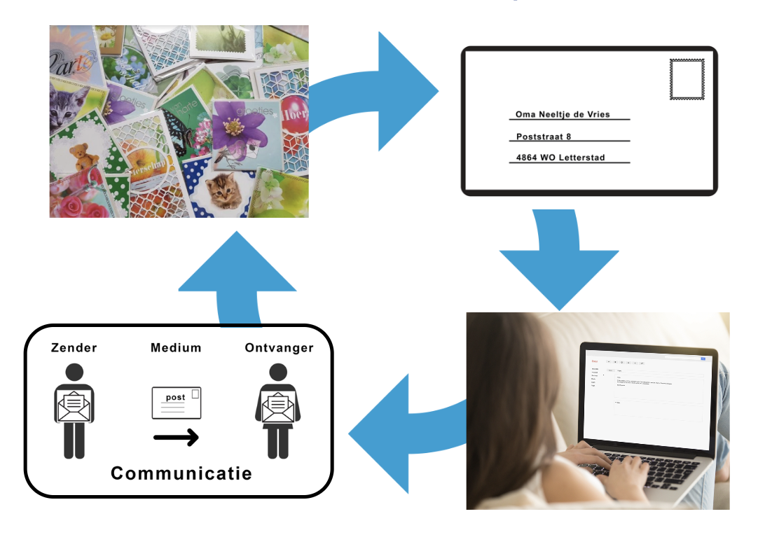
Wat hebben we besproken?

